Slide 1
HPV疫苗校園宣導

Slide 2
預防
子宮頸癌

Slide 3
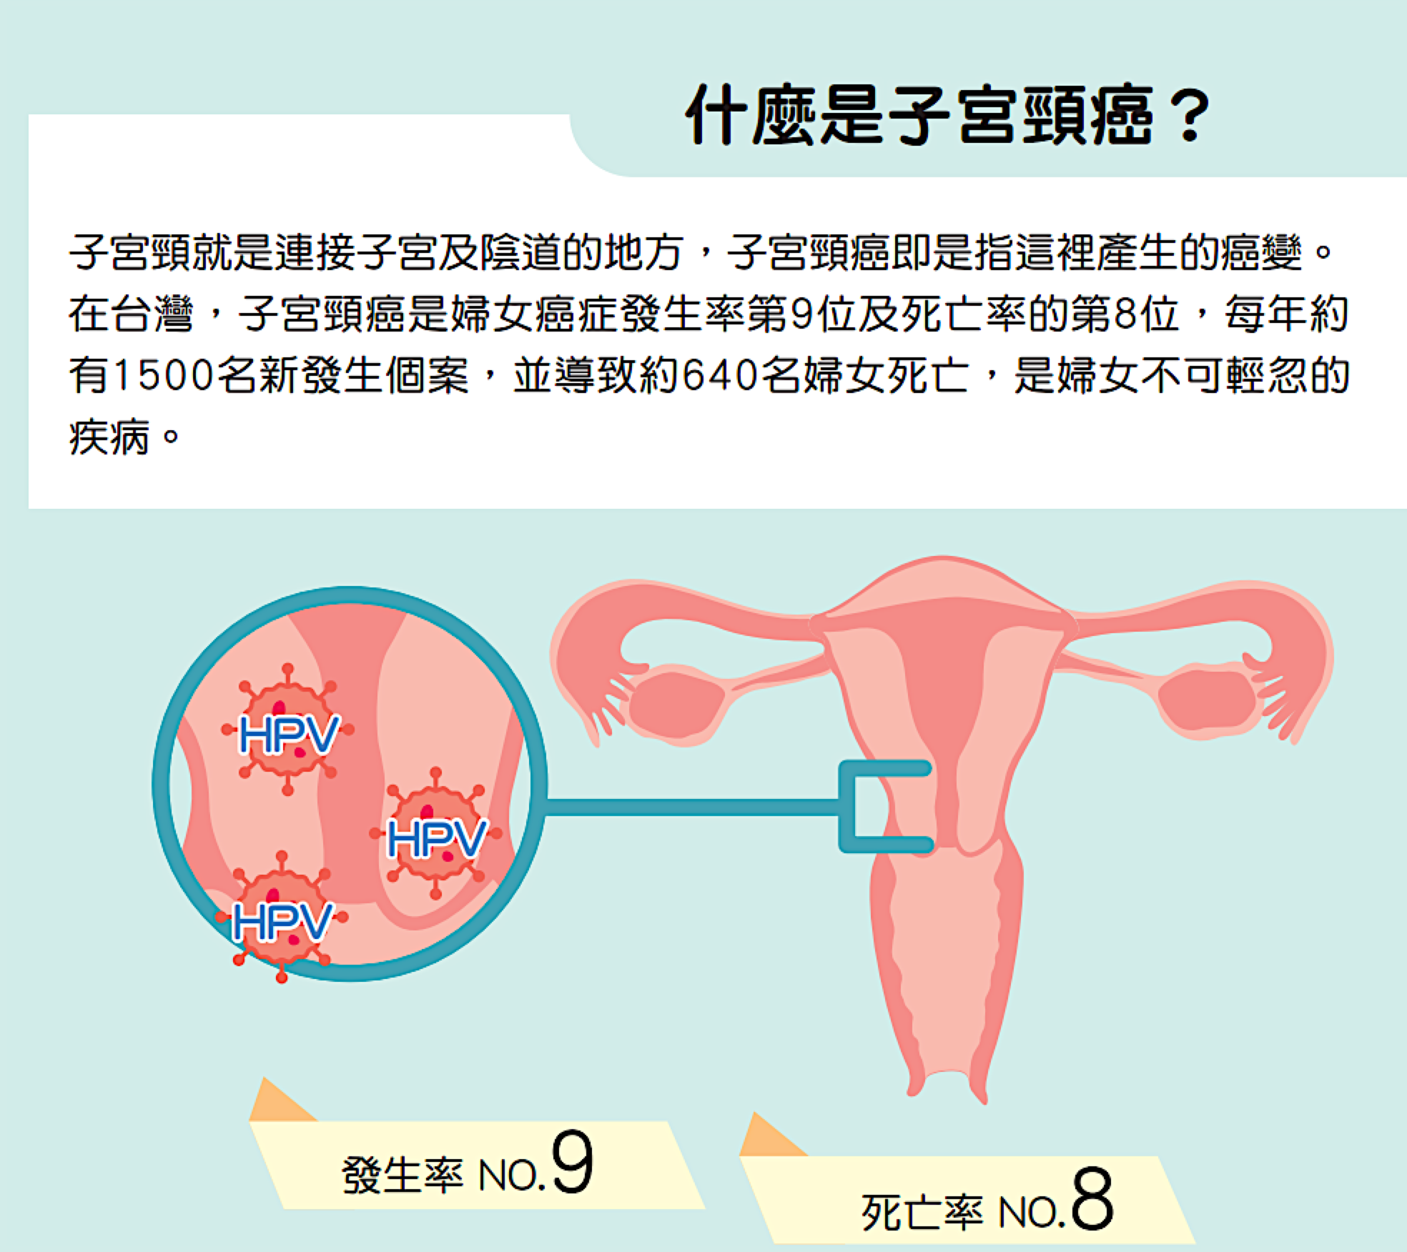
什麼是子宮頸癌?

Slide 4
為什麼會得子宮頸癌?
感染HPV。

Slide 5
人類乳突病毒(簡稱HPV)是一種病毒，高達一百多型，男性及女性都可能感染。依照致癌的風險高低，分為高危險型與低危險型。
女性終其一生約有8成的機會感染HPV。

Slide 6
HPV的傳染途徑? 1.性接觸(主要)。2.生殖器皮膚接觸、生殖器接觸帶有HPV的物品(次要)。
HPV感染一般沒有明顯症狀，女性感染HPV後多會自行痊癒，但有約1成婦女無法清除HPV，造成持續感染，就有可能導致子宮頸癌前病變，甚至子宮頸癌。
HPV也會造成陰莖癌、肛門癌、口腔癌、口咽癌、舌癌、 扁桃腺、菜花及其他生殖器病變。
目前並無特定藥物可治療HPV感染。

Slide 7
國健署提供30歲以上女性 免費每年一次子宮頸抹片檢查
HPV

Slide 8
70%

Slide 9
6-10年

Slide 11
誰是公費HPV疫苗接種對象?
1.符合111年接種對象女生(認學籍不認年齡)
2.我國國籍(看身分證字號，持居留證無法接種，如D900000078)
*學生本人非我國籍，但父或母任一方具本國國籍者，需事先向衛生局提出施打申請
3.未曾接種過HPV疫苗(包括自費、除同價別可銜接外)
4.學生及家長皆同意，並簽署同意書
對象 | 第一劑 | 第二劑 | 疫苗
110學年國一女生 (現國二女生) (97/9/2~98/9/1) | 111/09/01~ 111/11/30 | 第一劑的6個月後 (依仿單期程完成所有後續劑次接種) | 九價
需符合上述資格才可以免費接種唷！

Slide 12
九價疫苗接種間隔(未滿15歲打兩劑)
首次劑量︰在一個選定的日期
第二劑︰在首次接種後的六個月

Slide 13
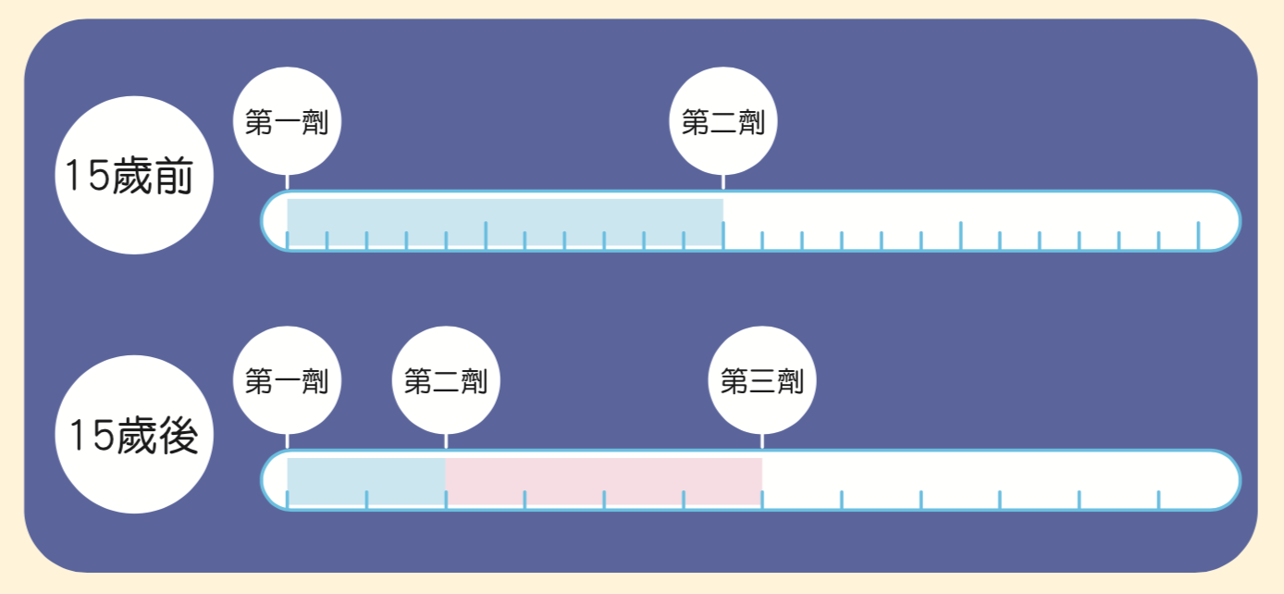
九價疫苗接種間隔(滿15歲打三劑)
首次劑量︰在一個選定的日期
第二劑量︰在首次劑量的二個月後
第三劑量：在第二劑四個月後

Slide 15
接
種
同
意
書
暨
評
估
單

Slide 16
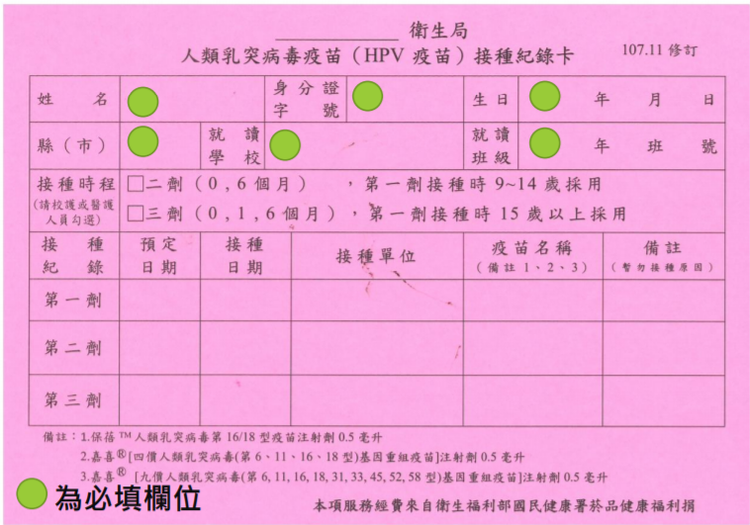
接種紀錄卡
2

Slide 21
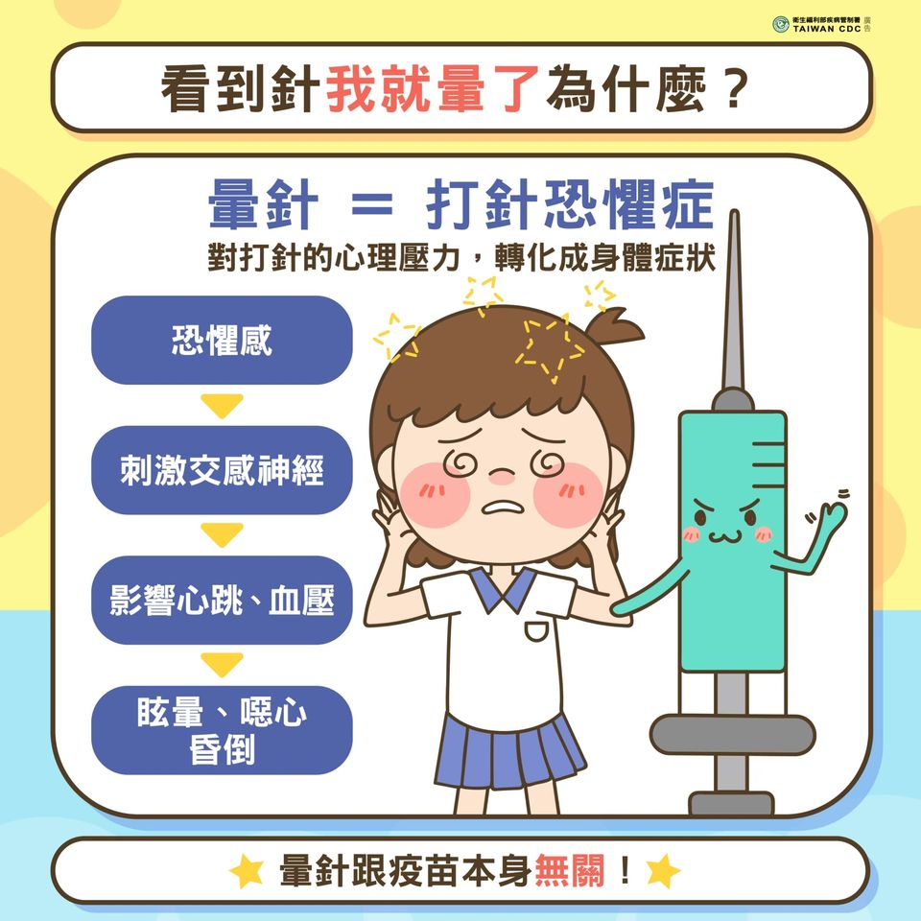
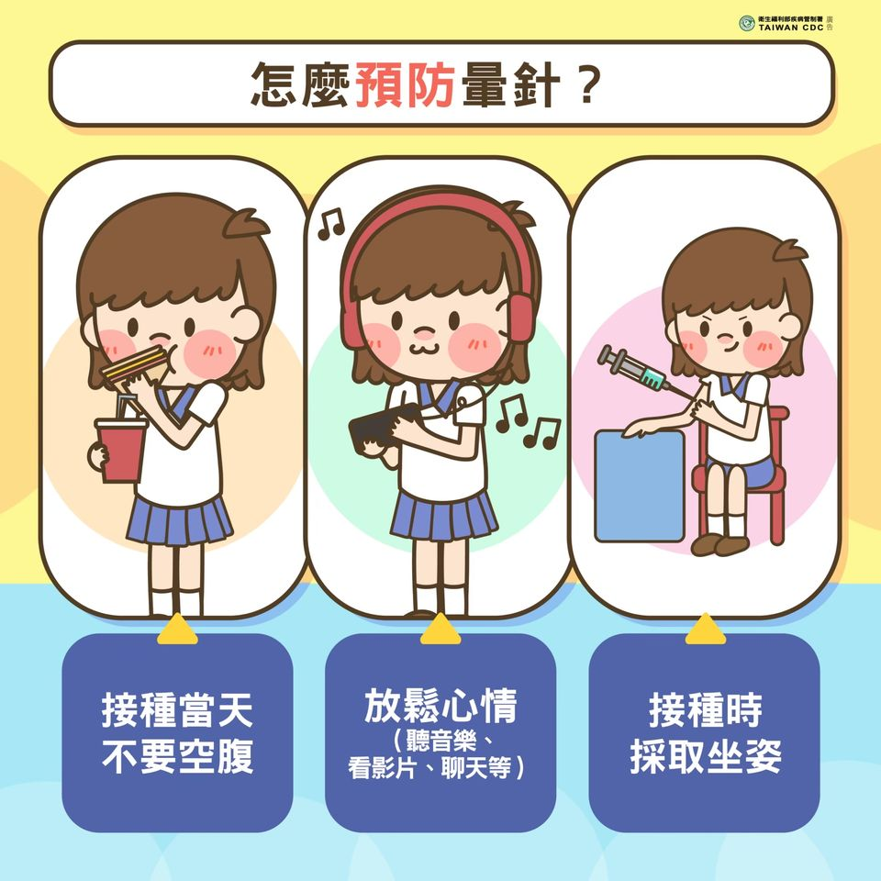
原地休息觀察30分鐘

